Slide 1


Bài 109: iêu - yêu
iêu
yêu

Slide 2

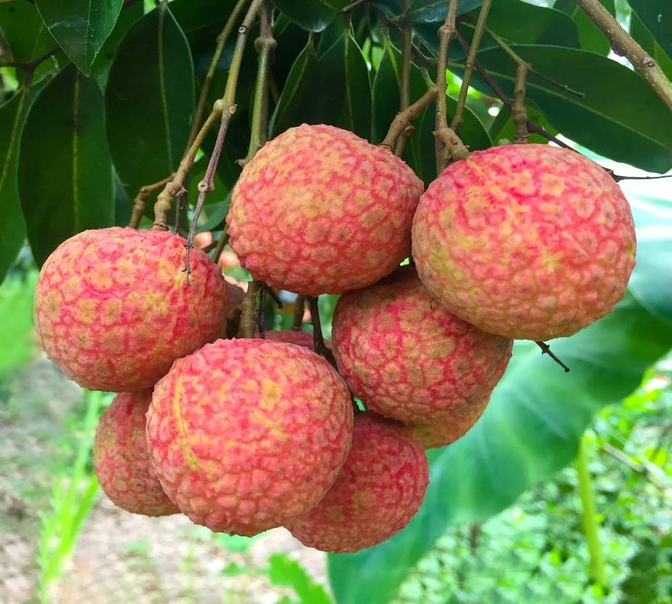
1: Làm quen
vải thiều
iêu

Slide 3


Slide 4
thiều
th
iều
vải thiều

Slide 5
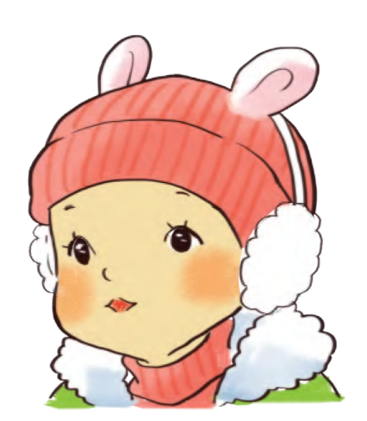
1: Làm quen
đáng yêu
yêu

Slide 6


Slide 7
yêu
yê
u
đáng yêu

Slide 8
1: Làm quen
đáng yêu
vải thiều
yêu
iêu
iêu
yêu

Slide 9
SO SÁNH
iêu
yêu

Slide 10

BẢNG GÀI
iêu
vải thiều
yêu
đáng yêu

Slide 11
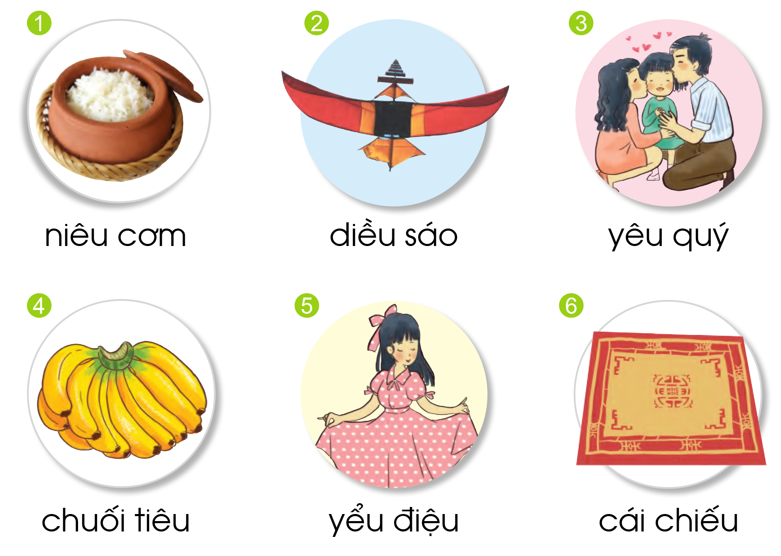
2. Tiếng nào có vần iêu? Tiếng nào có vần yêu?
2. Ghép chữ với hình cho đúng ?

Slide 12
iêu
yêu

Slide 13




Tìm tiếng ngoài bài có vần:
iêu
yêu

Slide 14






TẬP VIẾT

Slide 15

